Slide 1
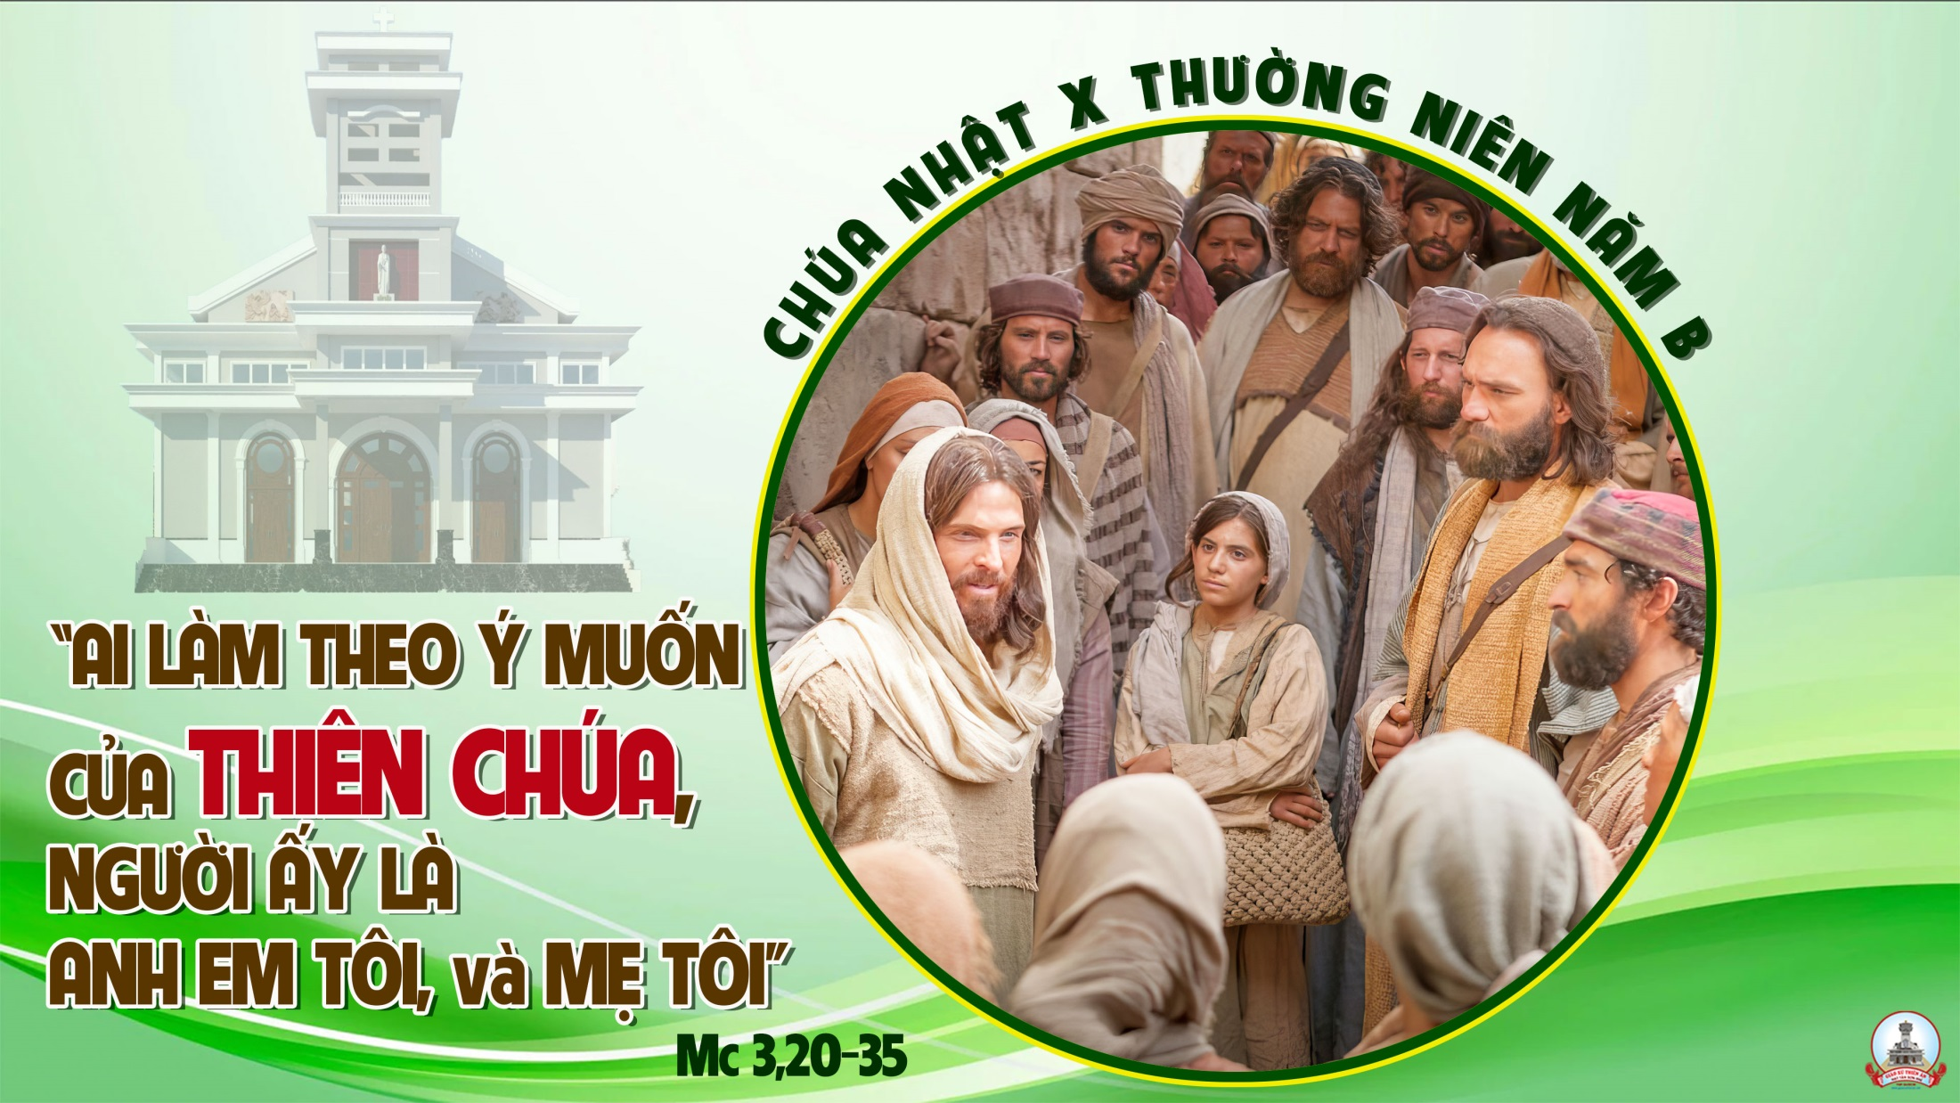

Slide 2
TẬP HÁT CỘNG ĐOÀN

Slide 3

THÁNH VỊNH 129
CHÚA NHẬT X THƯỜNG NIÊN
NĂM B
Lm Kim Long
04 câu

Slide 4
Đk: Vì Chúa một niềm từ ái, ơn cứu độ nơi Ngài chứa chan.

Slide 5
Chúa nói: Giờ là lúc thủ lãnh thế gian bị khai trừ. Phần Tôi khi được giương cao khỏi đất, Tôi sẽ kéo mọi người đến cùng Tôi.
Alleluia-Alleluia
Alleluia…

Slide 7
Ca Nhập Lễ
CON HÂN HOAN
Lm. Kim Long

Slide 8
Đk: Con hân hoan bước lên bàn thờ Chúa, Chúa là hoan lạc tuổi xuân xanh con. Con nâng muôn phím tơ ngợi khen Chúa, tiếng lòng rung nhịp với muôn tâm hồn.

Slide 9
Tk1: Vào thánh cung dâng tiến hương nguyện cầu ngát bay tỏa tới ngai tòa Chúa. Tâm tư sẽ reo mừng bước lên bàn thánh trong niềm tin.

Slide 10
Đk: Con hân hoan bước lên bàn thờ Chúa, Chúa là hoan lạc tuổi xuân xanh con. Con nâng muôn phím tơ ngợi khen Chúa, tiếng lòng rung nhịp với muôn tâm hồn.

Slide 11
Tk2: Hồn ta ơi, sao đớn đau tơi bời? Hãy tín nhiệm sức mạnh của Chúa. Sao xao xuyến băn khoăn? Chúa chính là suối mạch ủi an.

Slide 12
Đk: Con hân hoan bước lên bàn thờ Chúa, Chúa là hoan lạc tuổi xuân xanh con. Con nâng muôn phím tơ ngợi khen Chúa, tiếng lòng rung nhịp với muôn tâm hồn.

Slide 14
KINH VINH DANH
Ca Lên Đi 2

Slide 15
Chủ tế: Vinh danh Thiên Chúa trên các tầng trời. Và bình an dưới thế, bình an dưới thế cho người thiện tâm.

Slide 16
Chúng con ca ngợi Chúa. Chúng con chúc tụng Chúa. Chúng con thờ lạy Chúa. Chúng con tôn vinh Chúa. Chúng con cảm tạ Chúa vì vinh quang cao cả Chúa.

Slide 17
Lạy Chúa là Thiên Chúa, là Vua trên trời, là Chúa Cha toàn năng. Lạy Con Một Thiên Chúa, Chúa Giê-su Ki-tô.

Slide 18
Lạy Chúa là Thiên Chúa, là Chiên Thiên Chúa, là Con Đức Chúa Cha. Chúa xoá tội trần gian, xin thương, xin thương, xin thương xót chúng con.

Slide 19
Chúa xoá tội trần gian, xin nhận lời chúng con cầu khẩn. Chúa ngự bên hữu Đức Chúa Cha, xin thương, xin thương, xin thương xót chúng con.

Slide 20
Vì lạy Chúa Giê-su Ki-tô, chỉ có Chúa là Đấng Thánh, chỉ có Chúa là Chúa, chỉ có Chúa là Đấng Tối Cao, cùng Đức Chúa Thánh Thần trong vinh quang Đức Chúa Cha. A-men. A-men.

Slide 22
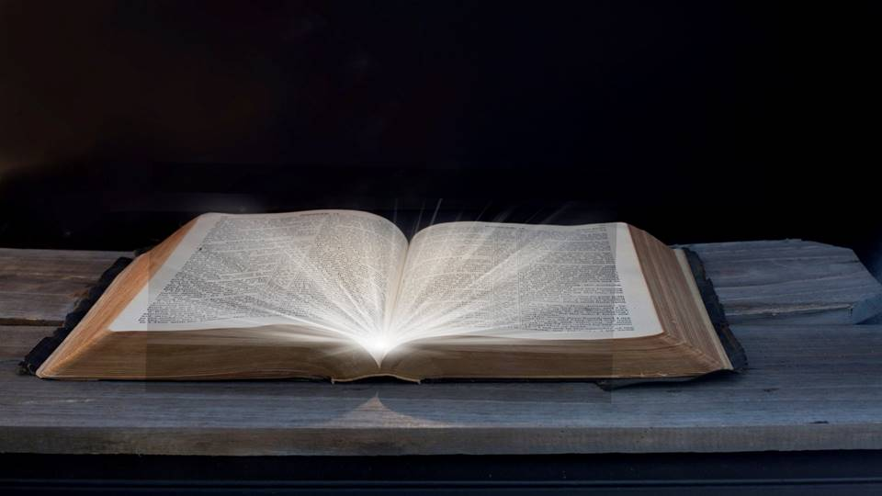
Bài đọc 1
Bài trích sách Sáng thế.
Ta sẽ gây mối thù giữa dòng giống mi
và dòng giống người đàn bà.

Slide 23
THÁNH VỊNH 129
CHÚA NHẬT X THƯỜNG NIÊN
NĂM B
Lm Kim Long
04 câu

Slide 24
Đk: Vì Chúa một niềm từ ái, ơn cứu độ nơi Ngài chứa chan.

Slide 25
Tk1: Từ vực thẳm con kêu lên Ngài, lạy Chúa, muôn lạy Chúa xin Ngài lắng nghe. Xin lắng tai thẩm nhận bao lời con tha thiết nguyện cầu.

Slide 26
Đk: Vì Chúa một niềm từ ái, ơn cứu độ nơi Ngài chứa chan.

Slide 27
Tk2: Ngài mà chấp bao nhiêu sai phạm, lạy Chúa ai người sẽ mong còn đứng yên. Nhưng Chúa thương khoan hồng nên đoàn con luôn kính sợ Ngài.

Slide 28
Đk: Vì Chúa một niềm từ ái, ơn cứu độ nơi Ngài chứa chan.

Slide 29
Tk3: Lòng thành khẩn con trông mong Ngài, lạy Chúa nơi lời Chúa con hằng vững tin. Như lính canh mỏi mòn mong hừng đông, con ngóng trông Ngài.

Slide 30
Đk: Vì Chúa một niềm từ ái, ơn cứu độ nơi Ngài chứa chan.

Slide 31
Tk4: Cậy vào Chúa, Ít-ra-en nào vì Chúa ban rộng rãi ơn giải thoát ta. Luôn xót thương trọn niềm, cho thần dân xa thoát tội tình.

Slide 32
Đk: Vì Chúa một niềm từ ái, ơn cứu độ nơi Ngài chứa chan.

Slide 33
Bài đọc 2
Bài trích thư thứ hai của thánh Phao-lô tông đồ
gửi tín hữu Cô-rin-tô.
Chúng tôi tin, nên chúng tôi mới nói.

Slide 34
Chúa nói: Giờ là lúc thủ lãnh thế gian bị khai trừ. Phần Tôi khi được giương cao khỏi đất, Tôi sẽ kéo mọi người đến cùng Tôi.
Alleluia-Alleluia
Alleluia…

Slide 35
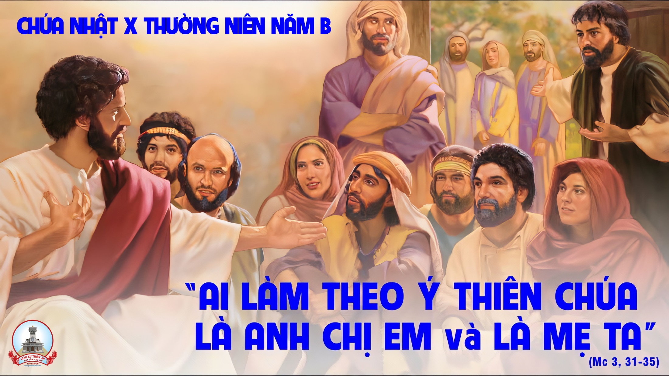

Slide 36
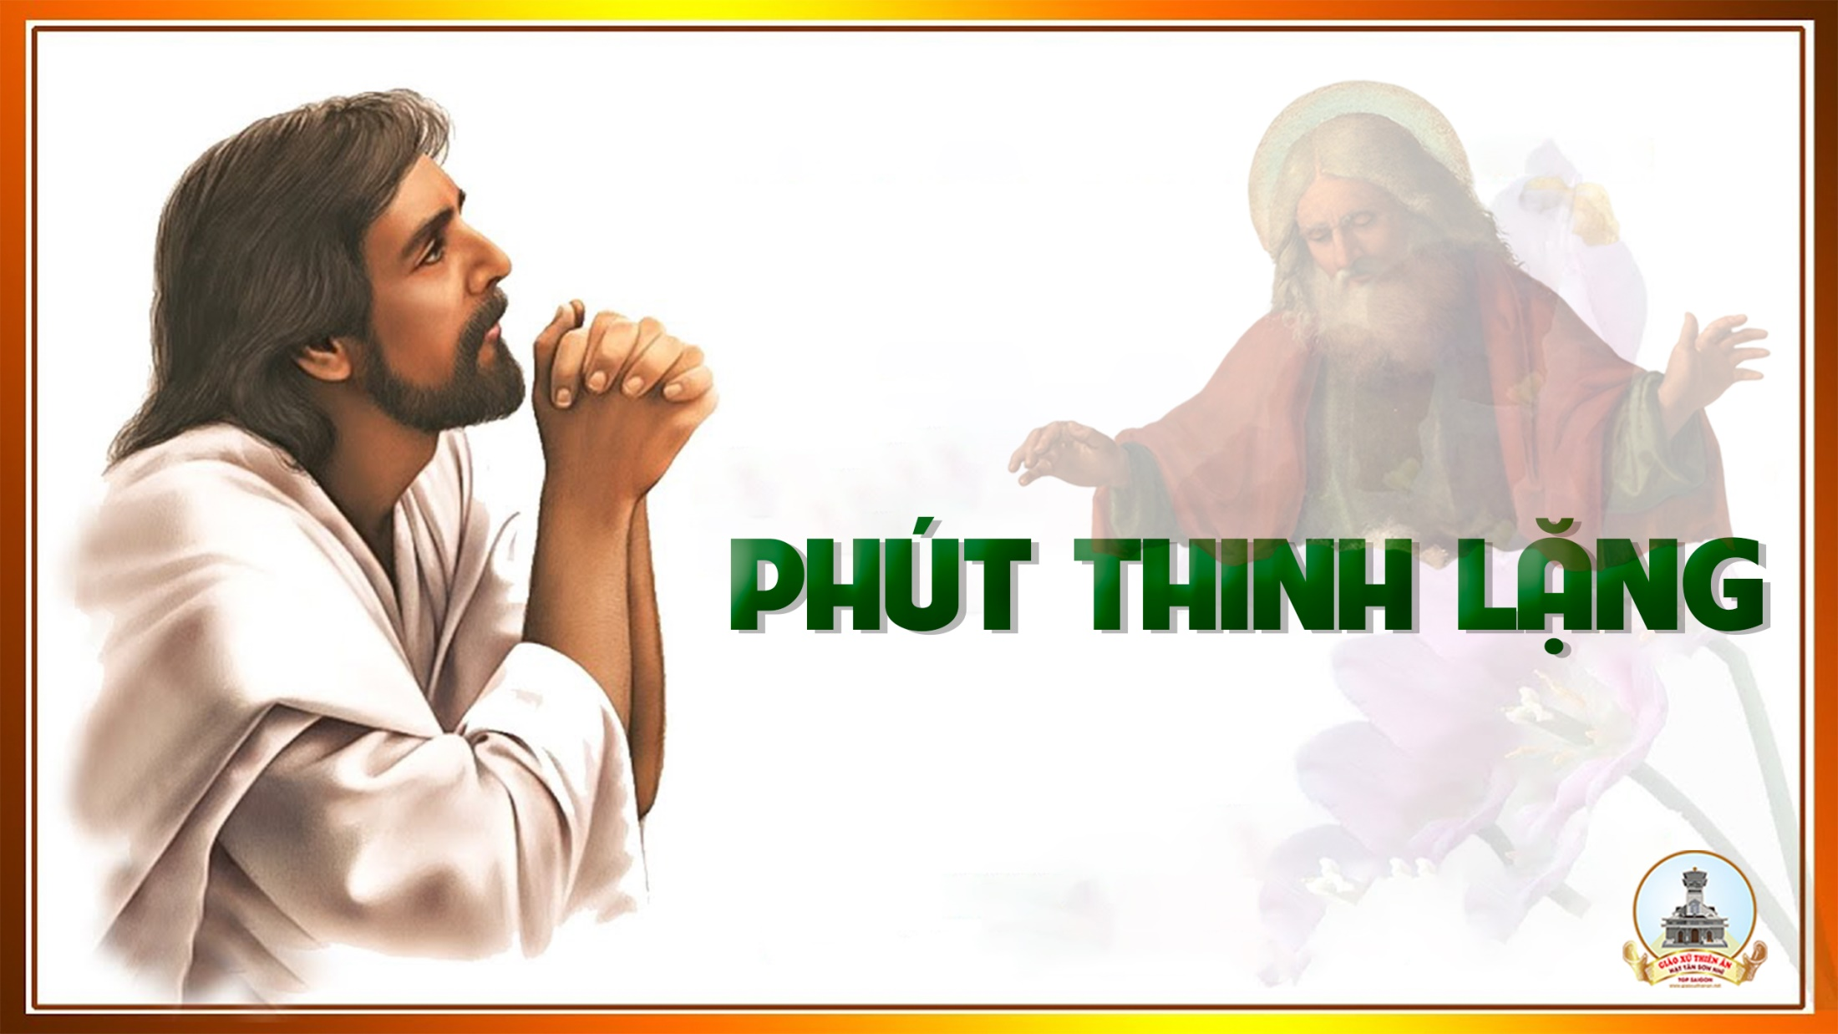

Slide 37
KINH TIN KÍNH

Slide 38
Tôi tin kính một Thiên Chúa là Cha toàn năng, Đấng tạo thành trời đất, muôn vật hữu hình và vô hình.

Slide 39
Tôi tin kính một Chúa Giêsu Kitô, Con Một Thiên Chúa, sinh bởi Đức Chúa Cha từ trước muôn đời.

Slide 40
Người là Thiên Chúa bởi Thiên Chúa, Ánh Sáng bởi Ánh Sáng, Thiên Chúa thật bởi Thiên Chúa thật,

Slide 41
được sinh ra mà không phải được tạo thành, đồng bản thể với Đức Chúa Cha, nhờ Người mà muôn vật được tạo thành.

Slide 42
Vì loài người chúng ta và để cứu độ chúng ta, Người đã từ trời xuống thế.

Slide 43
Bởi phép Đức Chúa Thánh Thần, Người đã nhập thể trong lòng Trinh Nữ Maria, và đã làm người.

Slide 44
Người chịu đóng đinh vào thập giá vì chúng ta, thời quan Phongxiô Philatô. Người chịu khổ hình và mai táng, ngày thứ ba Người sống lại như lời Thánh Kinh.

Slide 45
Người lên trời, ngự bên hữu Đức Chúa Cha, và Người sẽ lại đến trong vinh quang để phán xét kẻ sống và kẻ chết, Nước Người sẽ không bao giờ cùng.

Slide 46
Tôi tin kính Đức Chúa Thánh Thần là Thiên Chúa và là Đấng ban sự sống, Người bởi Đức Chúa Cha và Đức Chúa Con mà ra,

Slide 47
Người được phụng thờ và tôn vinh cùng với Đức Chúa Cha và Đức Chúa Con. Người đã dùng các tiên tri mà phán dạy.

Slide 48
Tôi tin Hội Thánh duy nhất thánh thiện công giáo và tông truyền.

Slide 49
Tôi tuyên xưng có một Phép Rửa để tha tội. Tôi trông đợi kẻ chết sống lại và sự sống đời sau. Amen.

Slide 50

Anh chị em thân mến, Thiên Chúa là Cha giàu lòng thương xót, lúc nào người cũng yêu thương và muốn cho mọi người được sống hạnh phúc. Chúng ta cùng cảm tạ Chúa và dâng lời cầu xin.

Slide 51

LỜI DÂNG
Giang Tâm

Slide 52
Tk1: Cùng dâng lên Ngài rượu bánh thơm, cùng dâng lao nhọc cả sớm hôm. Từ hương lúa nương đồng, chùm nho ngát thơm nồng đoàn con một lòng hiệp dâng.

Slide 53
Đk: Cùng xin dâng lên Ngài đây tấm bánh bé nhỏ hiệp dâng lên tâm tình thảo kính. Và chén rượu nồng thắm tình lòng mến yêu trong cuộc đời.

Slide 54
Tk2: Đẹp tươi hoa nở cùng nắng mai, rực rỡ sắc màu rồi úa phai. Đem hương sắc cho đời, nhờ sương mát ơn trời dù cho mau qua mà thôi.

Slide 55
Đk: Cùng xin dâng lên Ngài đây tấm bánh bé nhỏ hiệp dâng lên tâm tình thảo kính. Và chén rượu nồng thắm tình lòng mến yêu trong cuộc đời.

Slide 56
Tk3: Vần xoay cõi đời rồi biến thay, cùng bao ngọt bùi cùng đắng cay. Đời con mãi nương tựa vào Chúa Đấng nhân từ chở che bên con ngày đêm.

Slide 57
Đk: Cùng xin dâng lên Ngài đây tấm bánh bé nhỏ hiệp dâng lên tâm tình thảo kính. Và chén rượu nồng thắm tình lòng mến yêu trong cuộc đời.

Slide 59
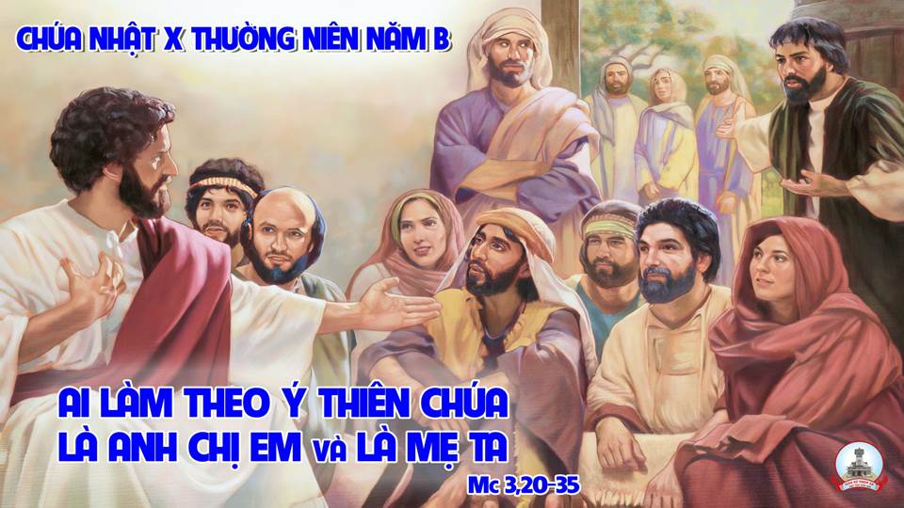

Slide 60
Ca Nguyện Hiệp Lễ
KHÚC ÂN TÌNH
Phùng Minh Mẫn

Slide 61
Tk1: Hồn con luôn mãi hướng về Chúa, như chim mỏi cánh đang say sưa mơ về tổ ấm yên lành. Dù con hoen úa trong bùn nhơ vẫn luôn trông cậy Chúa nguồn trợ lực bền vững ngàn thu.

Slide 62
Đk: Bởi vì Chúa Đấng tín trung, yêu thương con đến cùng, ngay khi con vương đầy những lỗi lầm. Tình thương Chúa cao hơn áng mây trời đã qua bao đời yêu thương không phút giây nghỉ ngơi.

Slide 63
Tk2: Được gần bên Chúa phúc nào hơn, an vui nào hơn cho tim con rung động bên những ân tình. Đời con mong có Chúa dường bao, lúc vinh quang thềm cao hay khi đau thương dưới vực sâu.

Slide 64
Đk: Bởi vì Chúa Đấng tín trung, yêu thương con đến cùng, ngay khi con vương đầy những lỗi lầm. Tình thương Chúa cao hơn áng mây trời đã qua bao đời yêu thương không phút giây nghỉ ngơi.

Slide 65
Tk3: Một điều lòng con luôn hằng mơ nơi cung điện Chúa, xin cho con cư ngụ mãi đến muôn đời. Để con chiêm ngắm Vua lòng con chính Đấng cứu độ con cho con say ân phúc triền miên.

Slide 66
Đk: Bởi vì Chúa Đấng tín trung, yêu thương con đến cùng, ngay khi con vương đầy những lỗi lầm. Tình thương Chúa cao hơn áng mây trời đã qua bao đời yêu thương không phút giây nghỉ ngơi.

Slide 67
Tk4: Một niềm hạnh phúc dâng cao vời vợi là dẫu thân con tro bụi, mà Chúa nâng niu không để con hư mất. Từ nay cho đến muôn muôn ngàn đời con sẽ ca ngợi và sẽ phó dâng cuộc đời nơi Ngài mà thôi.

Slide 70
Ca Kết Lễ
CẢM TẠ HỒNG ÂN
Lm. Duy Thiên

Slide 71
Đk: Xin cảm tạ hồng ân Cha ban. Vì thương mến từ muôn ngàn đời. Đem Tin Mừng về gieo nơi nơi, cho muôn dân kết đoàn sống vui.

Slide 72
Tk1: Mến Chúa, mến yêu trọn đời, mến Chúa, mến yêu mọi người. Niềm tin, xin dâng lên Cha, tình thương, mến trao mọi người.

Slide 73
Đk: Xin cảm tạ hồng ân Cha ban. Vì thương mến từ muôn ngàn đời. Đem Tin Mừng về gieo nơi nơi, cho muôn dân kết đoàn sống vui.

Slide 74
Tk2: Chúa đến, chết đi cho đời. Chúa đã, Chúa đã đến rồi. Niềm vui, tin cho muôn nơi rồi đây Chúa sẽ trở lại.

Slide 75
Đk: Xin cảm tạ hồng ân Cha ban. Vì thương mến từ muôn ngàn đời. Đem Tin Mừng về gieo nơi nơi, cho muôn dân kết đoàn sống vui.

